Slide 1
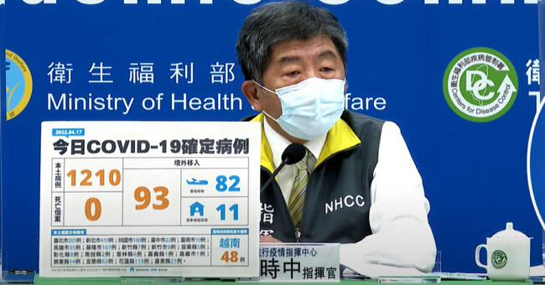
關於新冠肺炎COVID-19
沒有人希望打破學校的零
1

Slide 2
恭喜復課的你們
1.擁有經過認證的健康身體
2.比其他人更強的抵抗力
3.比其他班學生更多的抗體.
4.多些體諒與同理心
感謝他而不是對確診者貼標籤
「沒有人想要生病、更沒有人想要傳染給別人。 」
焦慮

Slide 3
當被隔離的同學回到學校上課時，
表示他們已經是健康的，
面對他們時，我們可以怎麼做？

Slide 4
此刻，大家都是健康的。
坐在教室的同學，不論身份背景，
都該被公平的對待與尊重。
排擠歧視，比病毒更傷人。

Slide 5
萬一我確診
1.康復前的等待最煎熬
找事做才不會胡思亂想
2.遵守隔離或檢疫相關規定
3.多休息多補充維他命C，提升免疫力

Slide 6
1.

Slide 7
目前工作進度報告：
5.獎座已完成並送至鶯小提供做為拍攝用
6.已收到3位獲獎代表人的演說稿。
7.播放時間確認(如期在9/9播放)
8.已完成主持人(旁白)遴聘。

Slide 8
待完成進度報告：
1.主視覺背板設計中。
2.確認市長、局長之錄影腳本。
3.聯繫錄影準備工作-主視覺背板、提詞機、 相關設備準備-）
4. 完成毛片製作送審

